Slide 1
Радіолокація
Підготувала учениця 11 класу
Стрельчук Катерина

Slide 2
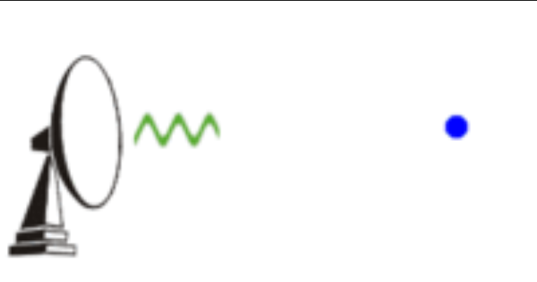
Радіолока́ція — визначення положення об'єкта за допомогою відбитих від нього радіохвиль.

Slide 3
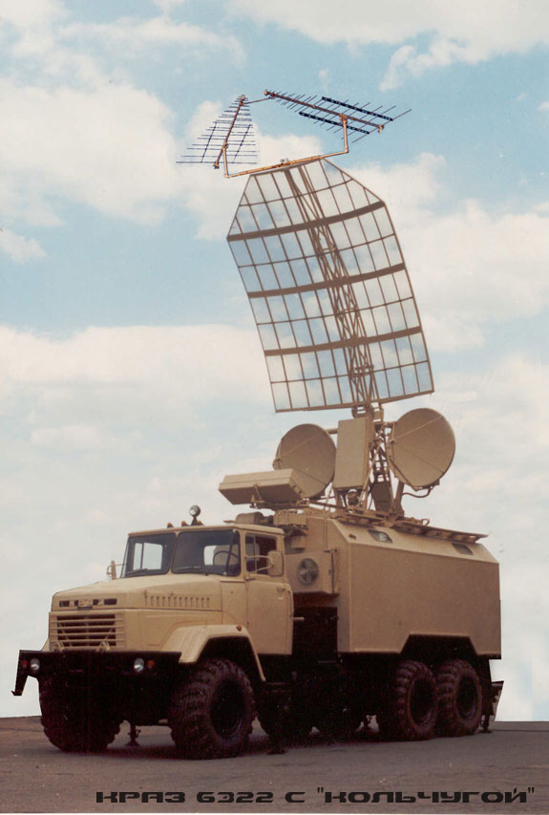
Радіолокація
застосовується як
у цивільній авіації, так і
в системах
протиповітряної
оборони. Вона
здійснюється за
допомогою пристроїв,
які називаються
радіолокаційними станціями або радарами.
Станція радіотехнічної розвідки «Кольчуга» українського виробництва, здатна викривати повітряні цілі класу «стелс»

Slide 4
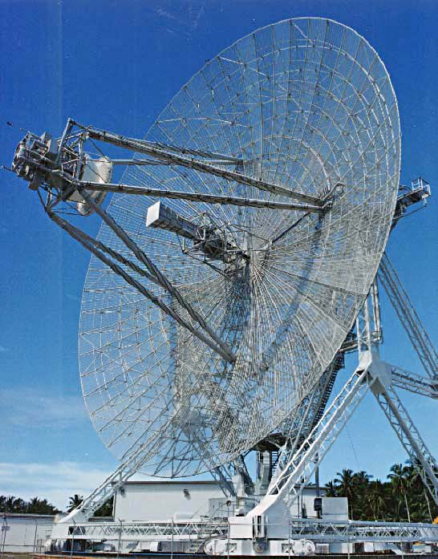
Радар або радіолокаційна станція (РЛС) — система для виявлення повітряних, морських і наземних об'єктів, а також для визначення їхньої дальності і геометричних параметрів. Використовує метод, заснований на випромінюванні радіохвиль і реєстрації їхніх віддзеркалень від об'єктів.

Slide 5
РАДІОЛО-КАТОРИ
Діапазон використо-вуваних радіохвиль
Вид зондуючого сигналу
Число і вид вимірюва-них координат
Місце установки РЛС
Число використо-вуваних каналів

Slide 6
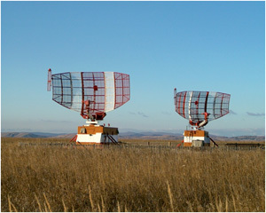
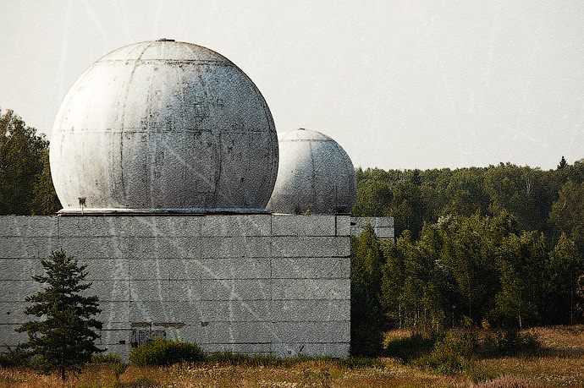
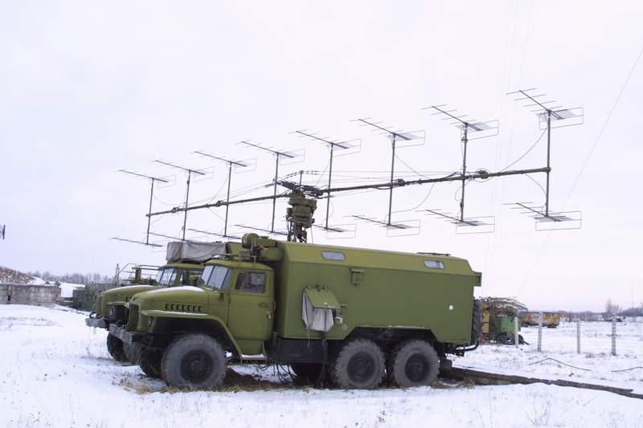
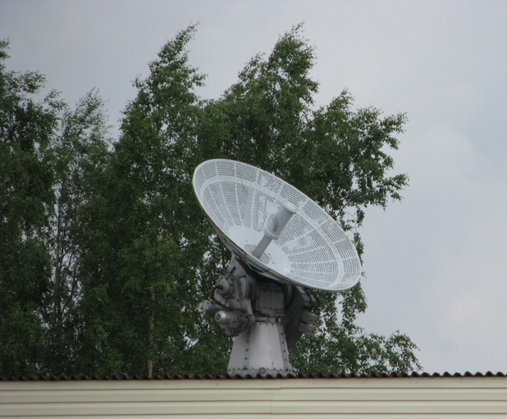

Slide 7
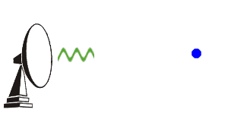
Принцип дії
Відстань до об'єкта вимірюється за часом затримки, тобто часом випромінювання сигналу й часом реєстрації відбитого сигналу. Радіохвилі розповсюджуються в просторі зі швидкістю світла, тому час затримки для відстані у кілька сотень кілометрів становить тисячні долі секунди.

Slide 8
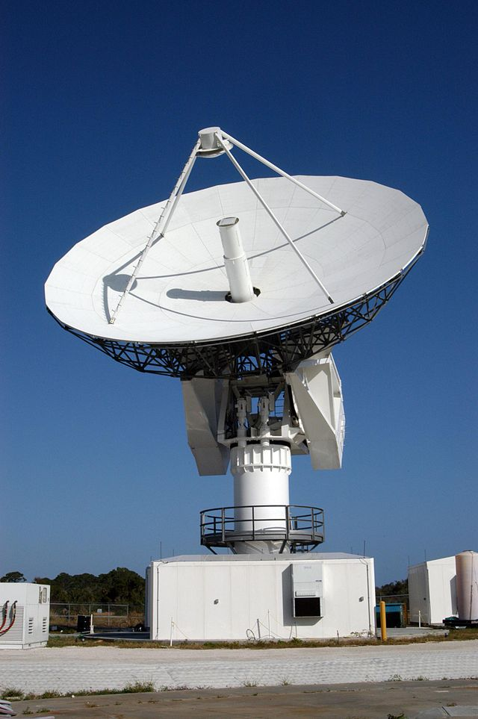
Напрям на об'єкт або його азимут визначається за допомогою діаграми спрямованості радара (дальноміра), яка формується у вигляді тонкого пучка у вертикальній площині. Зазвичай антена (радіотехнічний пристрій для приймання і передавання електромагнітних хвиль.) радара обертається, а з нею обертається і діаграма направленості, що дозволяє фіксувати сектор, в якому знаходиться ціль.

Slide 9
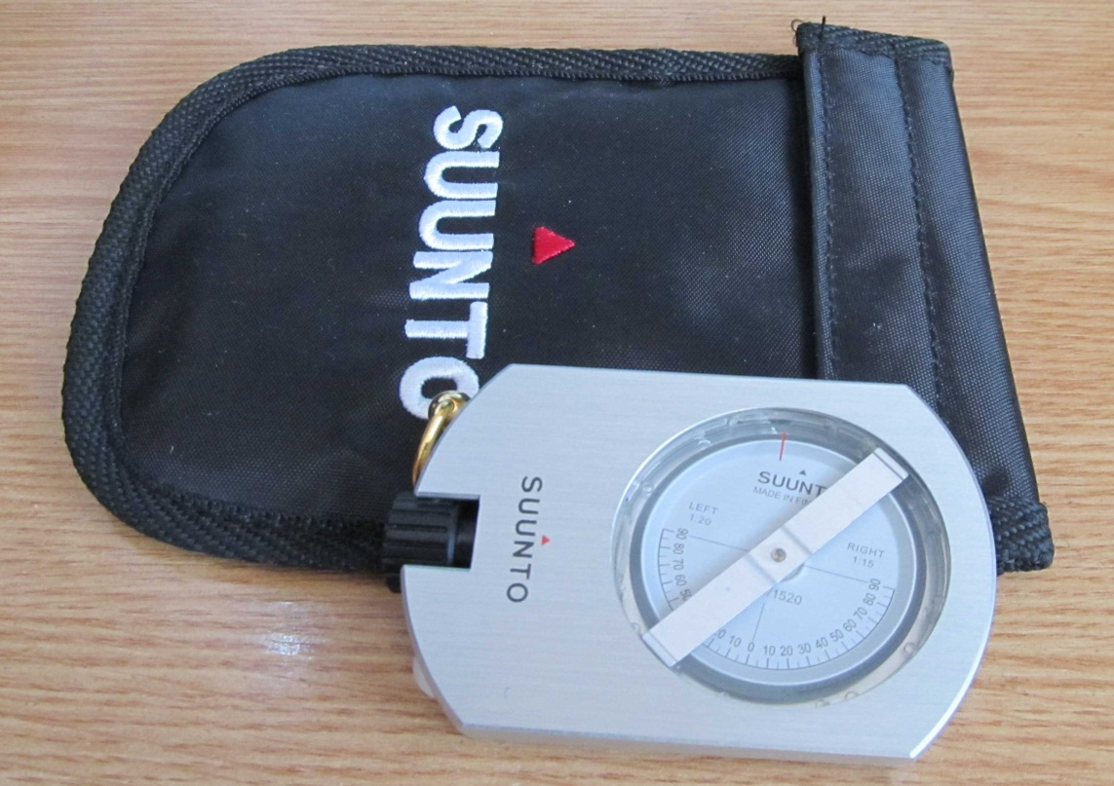
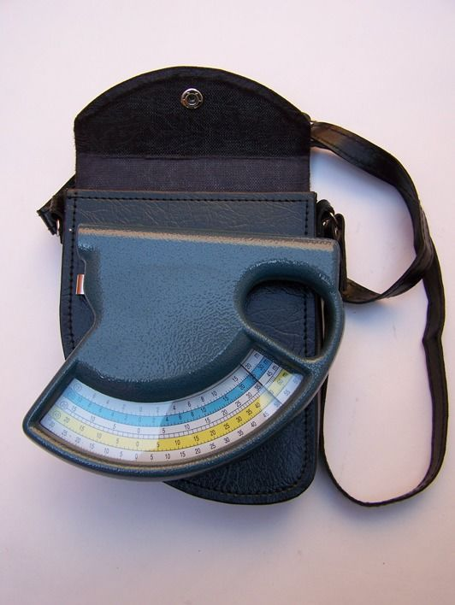
Висота об'єкта визначається за допомогою радара, який називається висотоміром. Діаграма направленості антени висотоміра лежить у горизонтальній площині, а сама антена хитається вгору-вниз. Для визначення висоти цілі висотомір повинен отримати інформацію від далекоміру про її азимут. Повністю координати цілі визначаються за сумою даних від далекоміра і висотоміра.

Slide 10
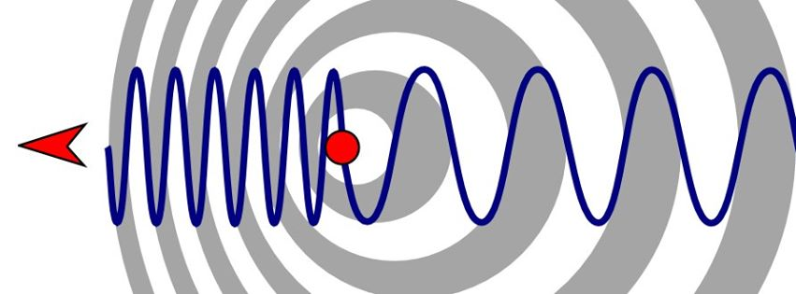
Додатково, використовуючи ефект Доплера, можна визначити швидкість цілі. Зазвичай такий метод застосовують для того, щоб відокремити рухомі цілі, такі як літаки, від нерухомих об'єктів, наприклад, гір, або об'єктів, що рухаються з малою швидкістю — хмар.

Slide 11
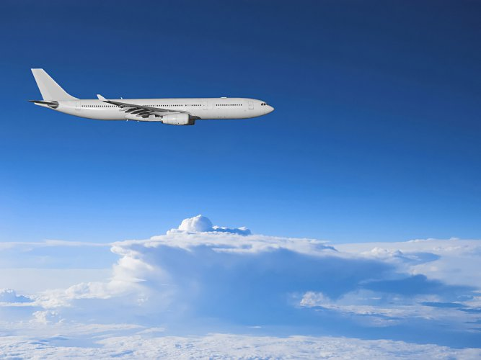
Виділяють два види радіолокації:
Пасивна радіолокація — базується на прийомі власного випромінювання об'єкта
Активна радіолокація — така, за якої радар випромінює свій власний імпульс і приймає його відбитим від об'єкта. Залежно від параметрів прийнятого сигналу визначаються характеристики об'єкта.

Slide 12
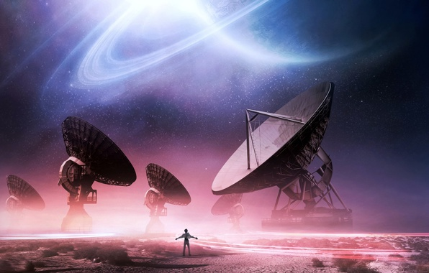
Активна радіолокація буває двох видів:
З активною відповіддю - на об'єкті передбачається наявність радіопередавача (відповідача), який випромінює радіохвилі у відповідь на прийнятий сигнал. Активна відповідь застосовується для розпізнання об'єктів (свій-чужий), дистанційного керування, а також для отримання від них додаткової інформації (наприклад, про кількість палива, тип об'єкту тощо).
З пасивною відповіддю - випромінювальний сигнал відбивається від об'єкта і сприймається в пункті прийому як відповідь.

Slide 13
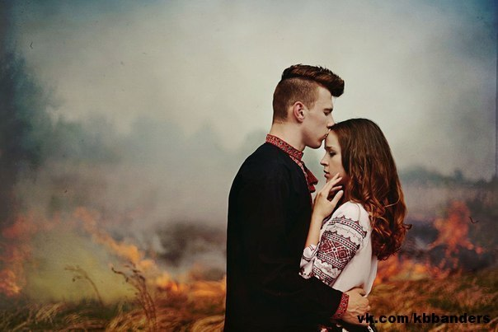
Дякую за увагу!

